Slide 1
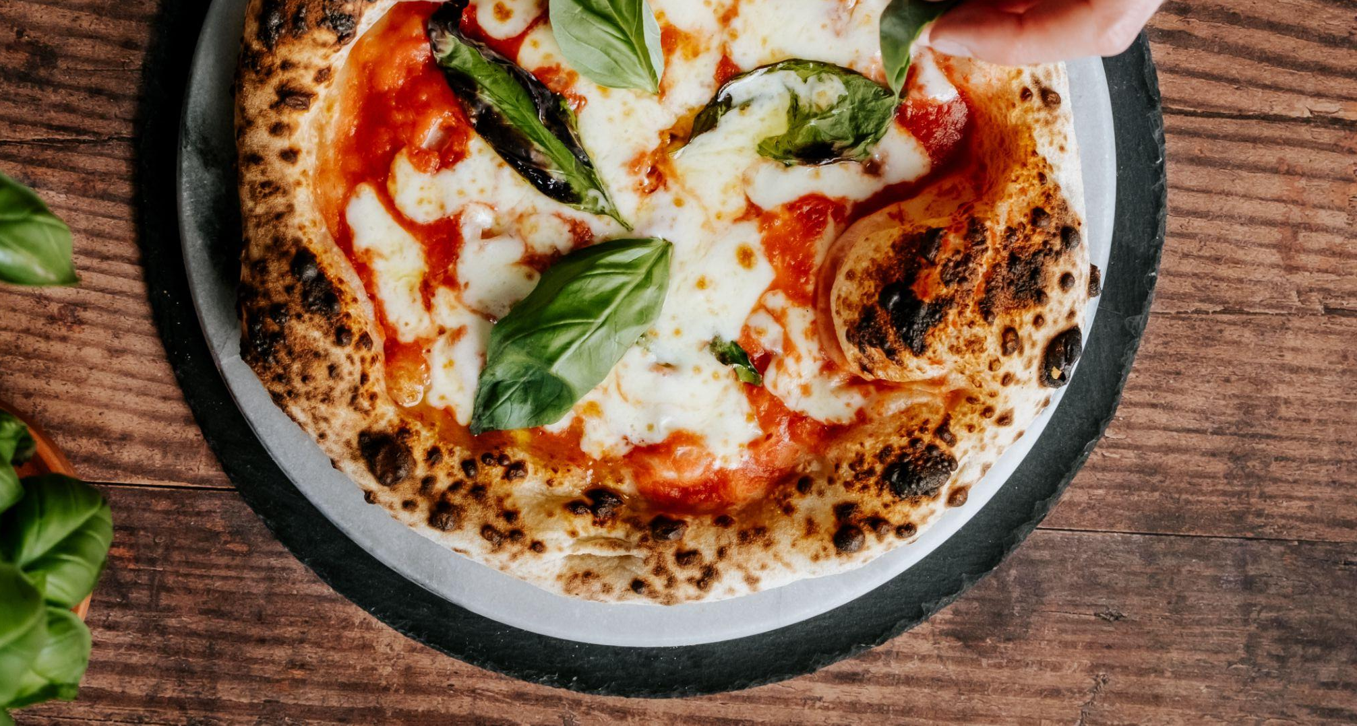
11$
Best price
PIZZA MENU
Delicious
FUSCE GRAVIDA FERMENTUM LECTUS EGET SODALES. MAECENAS METUS ANTE, FACILISIS QUIS AUGUE EU, PORTTITOR ELEIFEND EX.
DELIVERY OF ORDERS: (123) 456-7890
LOCATION OF THE PIZZERIA
74325 Shannon Coves Apt. 009, Port Cesarbury, Bilzen
instagram.com/username
facebook.com/username
(123) 456-7890
domain.ltd

Slide 2
Classic
Premium
PIZZA
PIZZA
VEG. FANTASTIC
$16.00
PARTY LOWER
$17.50
Quisque interdum tempus mollis. Duis gravida efficitur sem tincidunt porttitor.
Nullam et eros vitae ante vestibulum viverra. Nunc vel convallis risus magna.
CHEESE BLAST
$13.50
MUSHROOM RIOT
$18.00
Maecenas tempus orci ut augue hendrerit rutrum. Etiam vel tincidunt tellus.
Nullam congue placerat ornare. Sed eleifend tincidunt diam blandit urna.
TOMETINO
$14.00
SZECHAN GARDEN
$11.00
Sed tincidunt, risus sit amet elementum feugiat, quam elit tristique risus turpis.
Aliquam posuere nulla nibh, ac mollis mi tincidunt magna velit, elementum mauris.
MARGHERITA
$12.10
MEXICAN FASHION
$19.25
Cras nibh nibh, porta id sapien ac, dictum imperdiet lectus et ligula non.
Vestibulum eu rutrum lacus. Fusce quis ultrices leo morbi eget arcu in justo risus.
CORN CAPSICUM
$18.00
ITALIAN SPECIAL
$16.70
Vestibulum tempus sapien et odio laoreet posuere. Donec dignissim varius est.
Sed malesuada nunc ante, vel porttitor augue ornare suspendisse nunc.
Exotic
Sandwiches
PIZZA
& BREADS
PANEER MAKHNI
$17.00
CHICKEN SANDWICH
$11.20
ligula cursus placerat sed nec quam. Fusce leo nulla, tempor in interdum orci.
Cras nibh nibh, porta id sapien ac, dictum imperdiet lectus et ligula non.
CHOCOLATE DESSERT
$12.50
THE BURGER
$15.70
Quisque interdum tempus mollis. Duis gravida efficitur sem tincidunt porttitor.
Vestibulum tempus sapien et odio laoreet posuere. Donec dignissim varius est.
BARBECUE SPECIAL
$14.00
PLANE GARLIC BREAD
$9.00
Sed tincidunt, risus sit amet elementum feugiat, quam elit tristique risus turpis.
Sed malesuada nunc ante, vel porttitor augue ornare suspendisse nunc.
PINEABITE SPECIAL
$16.20
CHEESE GARLIC BREAD
$7.70
Sed tincidunt, risus sit amet elementum feugiat, quam elit tristique risus turpis.
Vestibulum eu rutrum lacus. Fusce quis ultrices leo morbi eget arcu in justo risus.
Soups
Ice Cream
& SALADS
& BEVERAGES
UNLIMITED SALAD
$13.50
CHOCOLATE ICE CREAM
$9.60
Nullam et eros vitae ante vestibulum viverra. Nunc vel convallis risus magna.
Sed malesuada nunc ante, vel porttitor augue ornare suspendisse nunc.
SALADS OF THE DAY
$17.00
COLD DRINKS TIN
$6.10
Cras nibh nibh, porta id sapien ac, dictum imperdiet lectus et ligula non.
Quisque interdum tempus mollis. Duis gravida efficitur sem tincidunt porttitor.
SOUPS OF THE DAY
$12.60
MINERAL WATER
$7.00
ligula cursus placerat sed nec quam.
Fusce leo nulla, tempor in interdum orci.
Vestibulum eu rutrum lacus. Fusce quis ultrices leo morbi eget arcu in justo risus.
PHONE: (123) 456-7890
SITE: domain.ltd

